Slide 1
BÀI 3: ĐIỀU HÒA BIỂU HIỆN GENE
Thời gian nộp chậm nhất 15/ 7/ 2024 vaò mail: thanhvi75@gmail.com
Họ và tên người biên soạn :
1.Nguyễn Mạnh Cường gmail: nguyencuonggvsh@gmail.com ĐT: 0946855854
2. Đặng Thị Minh gmail: minhminh030982@gmail.com ĐT : 0983474224

Slide 2
Bài 3
ĐIỀU HÒA BIỂU HIỆN GEN

Slide 3


I. THÍ NGHIỆM XÁC ĐỊNH CƠ CHẾ ĐIỀU HÒA BIỂU HIỆN GEN CỦA OPERON LAC
NỘI DUNG BÀI HỌC
II. Ý NGHĨA CỦA ĐIỀU HÒA BIỂU HIỆN GEN
III. ỨNG DỤNG ĐIỀU HÒA BIỂU HIỆN GEN
Notes:
GV giới thiệu nội dung trọng tâm của bài học

Slide 4
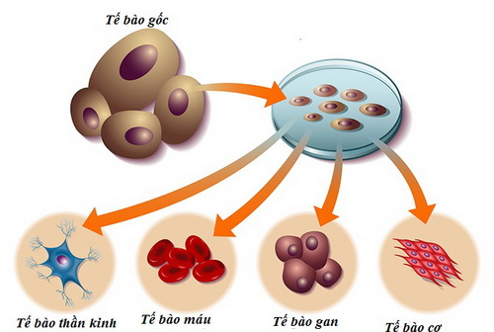
Hiện nay, việc sử dụng tế bào gốc trong y học là một trong những thành tựu cóvai trò quan trọng trong điều trị các bệnh di truyền ở người. Tế bào gốc được sử dụng để thay thế cho các tế bào, ôm bị tổn thương trong cơ thể bệnh nhân. Bằng cách nào mà tế bào gốc có thể trở thành các loại tế bào khác nhau trong cơ thể?
Notes:
GV giới thiệu về tế bào gốc
- HS suy nghĩ trả lời theo ý hiểu, GV dẫn dắt vào bài

Slide 5
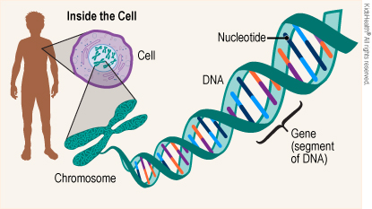
Đặt vấn đề: ???? Những con số này liên quan gì đến hình bên?
Ước tính 20.000-25.000 gen người
Một ít gen hoạt động
Notes:
GV chiếu
hình ảnh và đưa ra số liệu ? Đồng thời đặt tình huống
Đặt vấn đề: ???? Những con số này liên quan gì đến hình bên?
- HS suy nghĩ trả lời theo ý hiểu

Slide 6
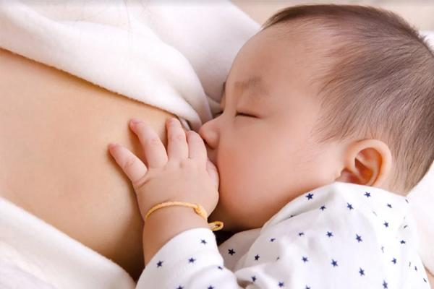
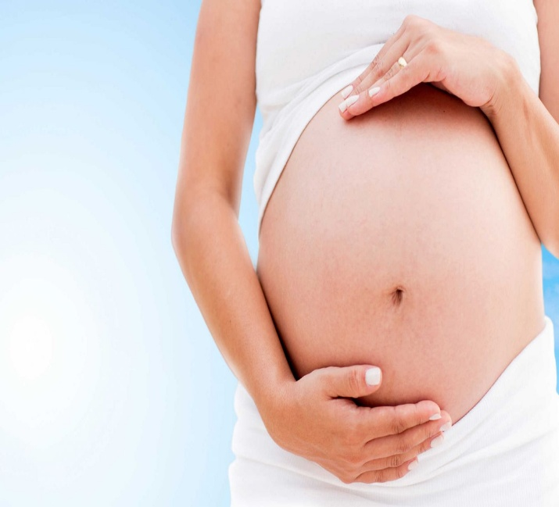

Gen mã hoá prolactin
TB tuyến vú
Tất cả tế bào: không hoạt động
Tế bào tuyến vú (giai đoạn mang thai, cho con bú): có hoạt động

Slide 7
Ví dụ 2 : Ở người gene mã hóa hormone insulin được biểu hiện ở tế bào của tuyến tụy nhưng lại không biểu hiện ở các loại tế bào khác.
Em hiểu như thế nào về điều hòa biểu hiện gene ?
Điều hoà biểu hiện gene là kiểm soát quá trình tạo ra sản phẩm của gen.
Notes:
GV tiếp tục phân tích ví dụ đồng thời nêu câu hỏi tình huống. “Em hiểu như thế nào về điều hòa biểu hiện gene ?”
- HS suy nghĩ và kết hợp SGK để trả lời câu hỏi

Slide 8
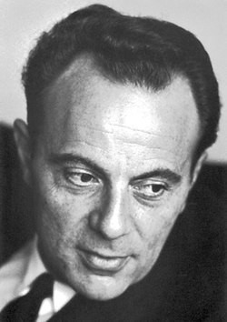
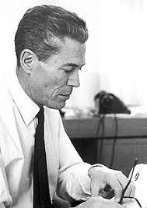
THÍ NGHIỆM XÁC ĐỊNH CƠ CHẾ ĐIÈU HOÀ BIỂU HIỆN CỦA OPERON LAC
opêrCác nhà khoa học phát hiện ra cơ chế hoạt động của
on Lac ở E.Coli

Slide 9

THÍ NGHIỆM XÁC ĐỊNH CƠ CHẾ ĐIÈU HOÀ BIỂU HIỆN CỦA OPERON LAC
1. Thí nghiệm trên Operon Lac của E.coli
Notes:
GV chiếu hình ảnh 3.1 về cấu trúc của operon Lav ở vi khuẩn E.coli. Yêu cầu học sinh thảo luận nhóm để trả lời câu hỏi
Câu 1: Cấu trúc operon gồm vùng khởi động (P) , Vùng vận hành (O), nhóm gen cấu trúc (Z,Y,A)
Câu 2: Chức năng các thành phần trên operon Lac ở vi khuẩn E.coli ?
Câu 3: Tại sao hai nhà khoa học Jacob và Monod có thể kết luận ba gen lacZ, lacY, lacA cùng nằm trên một phân tử DNA.

Slide 10
Phiếu học tập số 1
Nghiên cứu SGK sinh học trả lời các câu hỏi sau đây:
Câu 1: Cấu trúc của operon gồm những thành phần nào?
Câu 2: Chức năng các thành phần trên operon Lac ở vi khuẩn E.coli theo bảng sau
Câu 3: Tại sao hai nhà khoa học Jacob và Monod có thể kết luận ba gen lacZ, lacY, lacA cùng nằm trên một phân tử DNA.
Thành phần | Chức năng
Vùng promoter (P)
Vùng operator (O)
Nhóm gene cấu trúc lacZ, lacY, lacA
Notes:
GV yêu cầu học sinh thảo luận nhóm trong thời gian 3 phút
- HS thực hiện yêu cầu của GV

Slide 11
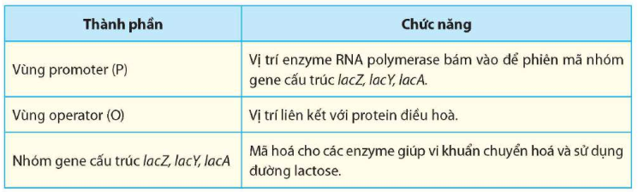
Đáp án phiếu học tập số 1
Câu 1: Cấu trúc operon gồm vùng khởi động (P) , Vùng vận hành (O), nhóm gen cấu trúc (Z,Y,A)
Câu 2:
Câu 3: Hai nhà khoa học Jacob và Monod có thể kết luận ba gene lacZ, lacY và lacA cùng nằm trên một phân tử DNA vì: Khi lactose được bổ sung vào môi trường nuôi cấy (không chứa glucose) có sự gia tăng đồng thời của 3 loại enzyme do ba gene lacZ, lacY và lacA tổng hợp. Điều này chứng tỏ các gene lacZ, lacY và lacA cùng nằm trên một phân tử DNA, được điều khiển bởi một vùng promoter và một vùng operator.
Notes:
Hết thời gian thảo luận GV yêu cầu đại diện nhóm cử đại diện trình bày
Đại diện một số nhóm đôi trình bày và một số nhóm nhận xét bổ sung
Sau cùng giáo viên sẽ chốt lại nội dung của phiếu học tập số 1

Slide 12
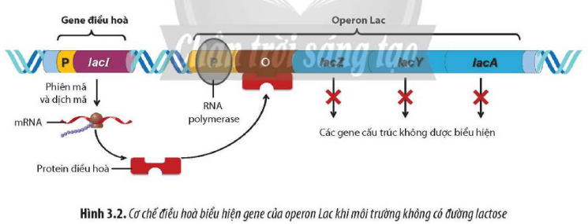
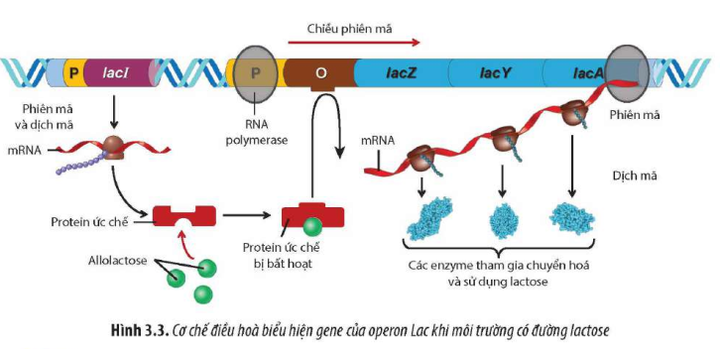
THÍ NGHIỆM XÁC ĐỊNH CƠ CHẾ ĐIÈU HOÀ BIỂU HIỆN CỦA OPERON LAC
2.Giải thích thí nghiệm
Notes:
GV yêu cầu:
HS quan sát hình ảnh sau và mô tả đường đi của máu trong hệ tuần hoàn kín- hở, đơn -kép,
kết hợp đọc SGK mục I.2 SGK và hoạt động nhóm: hoàn thành phiếu học tập số 2
Câu 1: Mô tả cơ chế điều hòa hoạt động của operon Lac khi môi trường không có và có đường lactose.
Câu 2: Cho biết điều gì xảy ra khi đường lactose được sử dụng hết.
Câu 3: Trong cơ chế điều hòa biểu hiện gene của operon Lac, tại sao lactose được xem là chất giúp cho gene được biểu hiện.

Slide 13
Thảo luận nhóm để trả lời câu hỏi và hoàn thành nội dung trong phiếu học tập số 2
Câu 1: Mô tả cơ chế điều hòa hoạt động của operon Lac khi môi trường không có và có đường lactose.
Câu 2: Cho biết điều gì xảy ra khi đường lactose được sử dụng hết.
Câu 3: Trong cơ chế điều hòa biểu hiện gene của operon Lac, tại sao lactose được xem là chất giúp cho gene được biểu hiện.
Notes:
GV: đưa nội dung chẩn bị cho các nhóm để chuẩn bị trong thời gian 3 phút
Câu 1: Mô tả cơ chế điều hòa hoạt động của operon Lac khi môi trường không có và có đường lactose.
Câu 2: Cho biết điều gì xảy ra khi đường lactose được sử dụng hết.
Câu 3: Trong cơ chế điều hòa biểu hiện gene của operon Lac, tại sao lactose được xem là chất giúp cho gene được biểu hiện.

Slide 14
Đáp án phiếu học tập số 2
Câu 1:
- Khi môi trường không có lactose: Gene điều hoà lacI tổng hợp protein điều hoà → Protein điều hoà bám vào vùng operator (O) → Enzyme RNA polymerase có thể liên kết với promoter (P) nhưng không trượt qua được → Các gene cấu trúc không được phiên mã dẫn đến không tổng hợp được enzyme phân giải lactose.
- Khi môi trường có lactose: Gene điều hoà lacI tổng hợp protein điều hoà → Một lượng nhỏ lactose chuyển thành đồng phân của lactose (allolactose) liên kết với protein ức chế → Protein ức chế bị biến đổi cấu hình không gian dẫn đến bị bất hoạt và không gắn được vào vùng operator (O) → Enzyme RNA polymerase liên kết với vùng promoter (P) tiến hành phiên mã các gene cấu trúc → Các gene cấu trúc phiên mã đến đâu được dịch mã đến đó tạo ra các loại enzyme tham gia vào quá trình phân giải lactose trong môi trường.
Notes:
HS đại diện nhóm trả lời câu hỏi trong phiếu học tập
Các nhóm khác có thể tranh luận và đặt tình huống nếu có để nhóm trình bày giải thích
GV chốt lại nội dung câu hỏi 1 của phiếu hộc tập số 2

Slide 15
Câu 2: Khi đường lactose được sử dụng hết, gene điều hoà lacI tổng hợp protein điều hoà → Protein điều hoà bám vào vùng operator (O) → Enzyme RNA polymerase có thể liên kết với promoter (P) nhưng không trượt qua được → Các gene cấu trúc không được phiên mã dẫn đến không tổng hợp được enzyme phân giải lactose.
Câu 3:
- Khi môi trường không có lactose, operon bị ức chế, các gene cấu trúc không được biểu hiện (các gene không tổng hợp được enzyme chuyển hóa đường lactose).
- Khi môi trường có lactose, lactose biến đổi thành allolactose và chất này đóng vai trò là chất cảm ứng gây bất hoạt protein điều hòa dẫn đến các gene cấu trúc được biểu hiện (các gene tổng hợp được enzyme chuyển hóa đường lactose).
Notes:
HS đại diện nhóm trả lời câu hỏi trong phiếu học tập
Các nhóm khác có thể tranh luận và đặt tình huống nếu có để nhóm trình bày giải thích
GV chốt lại nội dung câu hỏi 2 và 3 của phiếu hộc tập số 2

Slide 16
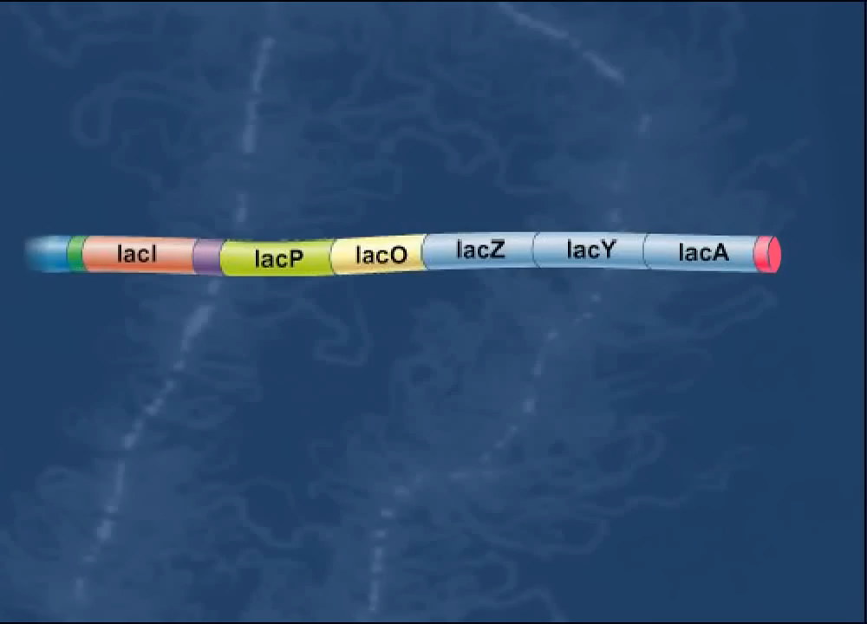
Notes:
GV sau đó củng cố lại nội dung thông qua video về cơ chế hoạt động của operon Lac

Slide 17
HOẠT ĐỘNG BH CỦA GEN
CÓ ĐƯỜNG LACTOSE
KHÔNG CÓ ĐƯỜNG LACTOSE
CÓ PHIÊN MÃ
KHÔNG PHIÊN MÃ
“CÓ CÓ – KHÔNG KHÔNG”
Notes:
GV có thể đăt tình huống và hs có thể trả lời nhanh

Slide 18
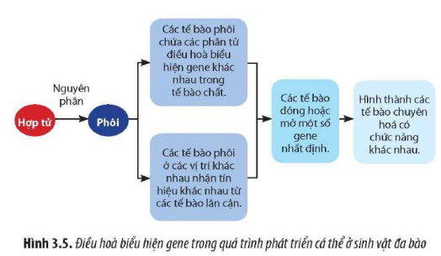
II. Ý NGHĨA CỦA ĐIỀU HOÀ BIỂU HIỆN GEN
Notes:
GV chiếu hình ảnh 3.5 về điều hòa biểu hiện gene trong quá trình phát triển cá thể ở SV đa bào
Yêu cầu: Các em có nhận xét và giải thích theo sựu hiểu biết của cá nhân về điều hòa biểu hiện gene trong quá trình phát triển cá thể ở SV đa bào?
Gv có thể phân tích để chốt them và dẫn dắt các em vào việc chuẩn bị thảo luận hoàn thành phiếu học tập 3
Câu 1: Dựa vào cơ chế điều hòa biểu hiện gene của operon Lac, hãy cho biết ý nghĩa của điều hòa biểu hiện gen đối với quá trình trao đổi chất ở sinh vật.
Câu 2: Sự điều hòa biểu hiện gene có ý nghĩa như thế nào đối với sự phát triển ở sinh vật đa bào.
Câu 3: Nếu cơ chế điều hòa biểu hiện gene bị rối loạn sẽ ảnh hưởng như thế nào đến sự phát triển ở sinh vật đa bào.

Slide 19
Thảo luận nhóm để trả lời câu hỏi và hoàn thành nội dung trong phiếu học tập số 3
Câu 1: Dựa vào cơ chế điều hòa biểu hiện gene của operon Lac, hãy cho biết ý nghĩa của điều hòa biểu hiện gen đối với quá trình trao đổi chất ở sinh vật.
Câu 2: Sự điều hòa biểu hiện gene có ý nghĩa như thế nào đối với sự phát triển ở sinh vật đa bào.
Câu 3: Nếu cơ chế điều hòa biểu hiện gene bị rối loạn sẽ ảnh hưởng như thế nào đến sự phát triển ở sinh vật đa bào.
Notes:
GV chiếu câu hỏi của phiếu học tập lên để các nhóm chuẩn bị - nhóm nào xong trước được ưu tiên trả lời và cộng điểm
- Các nhóm còn lại có thể phản biện để nhóm trình bày giải thích

Slide 20
Đáp án phiếu học tập số 3
Câu 1: Ý nghĩa của điều hoà biểu hiện gene đối với quá trình trao đổi chất ở sinh vật là: Giúp tế bào tổng hợp sản phẩm của gene đúng thời điểm với hàm lượng phù hợp với nhu cầu, nhờ đó, tránh lãng phí năng lượng và nguyên liệu trong tế bào, đồng thời đảm bảo cho tế bào thích nghi được với sự thay đổi của môi trường.
Câu 2: - Giúp mỗi tế bào đi vào con đường biệt hoá đặc trưng hình thành nên các mô, cơ quan và hệ cơ quan chuyên hoá, cuối cùng hình thành nên cơ thể hoàn chỉnh.
- Giúp đảm bảo cho sự phát triển bình thường của cơ thể bằng cách điều khiển sự biểu hiện hoặc không biểu hiện của các gene nhất định trong mỗi giai đoạn phát triển.
Notes:
GV chốt lại nội dung câu hỏi 1 và câu hỏi 2 của phiếu học tập lên bảng
- Sau đó nhận xét và chấm điểm cho nhóm

Slide 21
Câu 3: - Nếu cơ chế điều hoà biểu hiện gene trong quá trình phát triển của sinh vật đa bào bị rối loạn trong giai đoạn trưởng, sự tạo ra không đủ hay quá mức một lượng sản phẩm của một gene nào đó sẽ gây ra những rối loạn cho quá trình sinh lí, sinh hóa trong tế bào dẫn đến cơ thể không hoạt động bình thường.
Ví dụ: Ở người, gene proto-oncogene hoạt động quá mức sẽ thành gene gây ung thư (oncogene). Sự dư thừa sản phẩm của gene ung thư kích hoạt một loại tế bào cơ thể phân chia không kiểm soát dẫn đến bệnh ung thư.
Notes:
GV chốt lại nội dung câu hỏi 3 của phiếu học tập

Slide 22
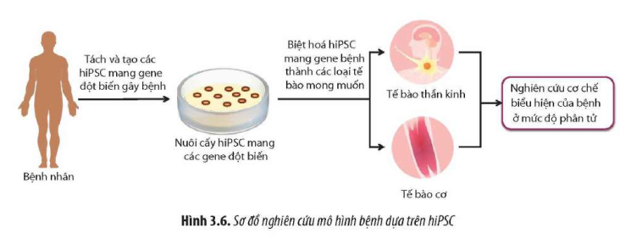
III. ỨNG DỤNG ĐIỀU HOÀ BIỂU HIỆN GEN
Notes:
GV trình chiếu hình 3.6 sơ đồ nghiên cứu mô hình bệnh dựa trên hiPSC

Slide 23
HS thảo luận theo cặp nội dung trong SGK bằng cách hoàn thành Phiếu học tập số 4.
Lĩnh Vực | Ứng dụng | Vai trò
Notes:
GV yêu cầu:
HS quan sát hình ảnh hình 3.6 kết hợp đọc SGK mục III và hoạt động nhóm theo cặp đôi : hoàn thành phiếu học tập số 4

Slide 24
Đáp án phiếu học tập số 4
Lĩnh vực | Ứng dụng | Vai trò
Y – dược học | ản xuất các loại thuốc chữa các bệnh nguy hiểm ở người thông qua ức chế hoạt động hoặc sản phẩm của gene. Ví dụ: Sử dụng kháng thể đơn dòng tái tổ hợp trastuzumab có tác dụng liên kết với thụ thể HER2 nhằm ức chế sự biểu hiện quá mức của tế bào ung thư vú. | Giúp điều trị các bệnh nguy hiểm ở người.
Nông nghiệp | Điều khiển sự đóng hoặc mở của các gene trong quá trình sinh trưởng và phát triển ở sinh vật nhờ sử dụng hormone nhân tạo. Ví dụ: Xử lí cá rô phi bằng hormone 17-α methyltestosterone ở giai đoạn cá bột, cá sẽ có biểu hiện kiểu hình là con đực. | Giúp điều chỉnh tỉ lệ đực cái, điều chỉnh mức độ biểu hiện của tính trạng mong muốn để phù hợp với mục tiêu sản xuất.
Công nghệ sinh học | Điều khiển quá trình phân chia và phân hóa của tế bào trong nuôi cấy mô tế bào thực vật thông qua việc sử dụng các loại hormone sinh trưởng với tỉ lệ thích hợp. Ví dụ: Sử dụng phối hợp hai loại hormone auxin và cytokinin với tỉ lệ thích hợp để điều khiển sự phân hóa của mô sẹo. | Giúp kiểm soát quá trình nuôi cấy mô tế bào, góp phần quan trọng trong công tác nhân giống và tạo giống.
Nghiên cứu di truyền | Nuôi cấy tế bào gốc trong môi trường chứa các chất điều hòa biểu hiện các gene khác nhau để điều khiển quá trình biệt hóa của tế bào gốc thành tế bào mong muốn. Ví dụ: Mô hình hóa bệnh di truyền dựa vào biệt hóa tế bào gốc đa năng cảm ứng ở người (Human induced pluripotent stem cell - hiPSC) phục vụ nghiên cứu cơ chế gây bệnh ở mức độ phân tử (Hình 3.6). | Giúp tạo ra các mô hình tế bào phục vụ cho công tác nghiên cứu di truyền.
Notes:
- Hết thười gian GV yêu cầu các nhóm nộp sản phẩm và cử đại diện trình bày
- Đại diện từng nhóm trình bày và nhận xét bổ sung cho nhóm khác
- GV củng cố ý kiến thảo luận, bổ sung, kết luận

Slide 25
Bổ sung kiến thức về mức độ điều hoà hoạt động gene:
+ Điều hoà phiên mã: Điều hoà số lượng mARN được tổng hợp.
+ Điều hoà dịch mã: Điều hoà lượng prôtêin tạo ra.
+ Điều hoà sau dịch mã: biến đổi phân tử protein sau dịch mã.
*Cơ chế điều hoà hoạt động gen ở nhân thực phức tạp hơn do:
- Số nu, số gen lớn→Chỉ một phần nhỏ ADN mã hóa, đại bộ phận đóng vai trò điều hòa hoặc không hoạt động.
- AND + protein, cuộn xoắn→ NST➔ Điều hòa hoạt động của gen qua nhiều mức:
+ NST tháo xoắn; + phiên mã;
+ biến đổi sau phiên mã; + dịch mã;
+biến đổi sau dịch mã.
Có yếu tố điều hòa khác
+ Yếu tố tăng cường → tăng phiên mã.
+ Yếu tố bất hoạt → ngừng phiên mã.
Notes:
GV cung cấp them thông tin bổ sung kiến thức về mức độ điều hòa hoạt động gene

Slide 26
VẬN DỤNG
Câu 1: Trong thí nghiệm trênoperon lac của E.coli, khi bổ sung lactose vào môi trường, nồng độ của ba loại enzyme (protein) tham gia vào quá trình phân giải lactose đều đồng thời tăng lên và ngược lại. Điều này đã chứng minh ba enzyme đó được mã hóa bởi
A.một gene có ba cơ chế điều hòa riêng biệt.
B.ba gene trên ba phân tử DNA khác nhau.
C.ba gene với cùng một cơ cế điều hòa.
D.một gene với một cơ chế điều hòa.
Notes:
GV dẫn dắt học sinh vận dụng kiến thức đã học để nhanh tay xung phong trả lời câu hỏi củng cố để lấy điểm miệng
- HS nhanh tay xung phong để được trả lời

Slide 27
Câu 2: Promoter (P) là đoạn trình tự gene có vai trò
A.nơi bám của protein ức chế.
B.nơi bám của RNA polymerase.
C.mã hóa enzyme RNA polymerase.
D.mã hóa protein cấu trúc.

Slide 28
Câu 3: Trong cấu trúc operon lac, cụm gene lacZ, lacY, lacA có vai trò
là nơi RNA polymerase gắn vào.
tạo ra enzyme RNA polymerase.
tạo ra protein ức chế phiên mã.
tạo ra protein phân giải lactose.

Slide 29

Câu 4: Trong cơ chế điều hòa biểu hiện gene của operon lac, khi môi trường không có lactose thì
gene điều hòa phiên mã không hoạt động.
cụm gene cấu trúc không được phiên mã.
protein ức chế phiên mã không hoạt động.
các enzyme phân giải lactose được tạo ra.

Slide 30
Câu 5: Điều nào sau đây sẽ không diễn ra khi môi trường có lactose trong cơ chế điều hòa biểu hiện gene ở operon lac?
A.Cụm gene cấu trúc trong operon được phiên mã đồng thời.
B.Tăng số lượng các enzyme phân giải lactose trong tế bào.
C.Protein ức chế bị bất hoạt và bám vào vùng O (operator).
D.Enzyme RNA polymerase bám được vào trình tự P (promoter).

Slide 31
HƯỚNG DẪN HỌC SINH TỰ HỌC Ở NHÀ
- Học bài cũ và trả lời các câu hỏi trong SGK.
- Đọc trước bài mới “Hệ gene,Đột biến gen và Công nghệ gene” và sưu tầm các hình ảnh về đột biến gen.
Notes:
GV giao nhiệm vụ về nhà cho HS

Slide 32
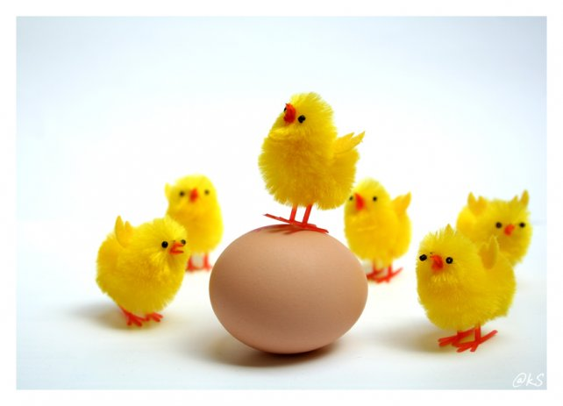

Chào các em!
Chúc các em học tốt!

